Slide 1
의학도서관 기록물 보존 사업 원내 E-mail로 대용량 파일 첨부방법
Nas 로그인
파일 업로드
E-mail에 링크

Slide 2
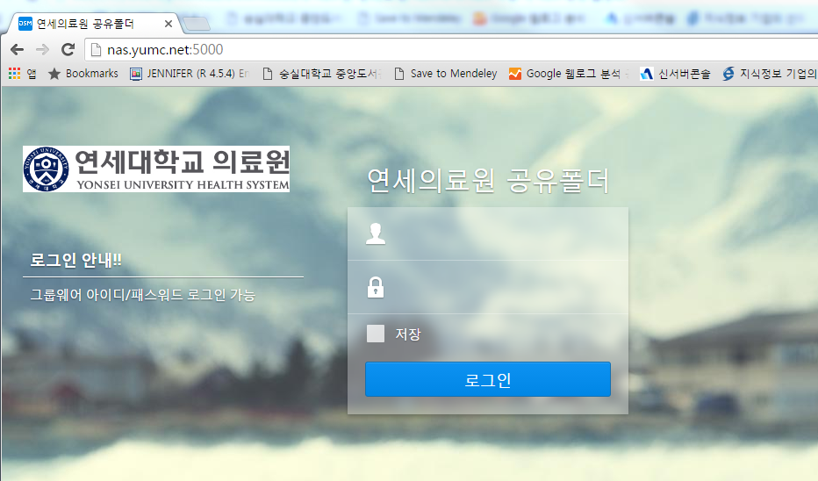
1. Nas 로그인
http://nas.yumc.net 접속
그룹웨어 아이디/패스워드로 로그인

Slide 3
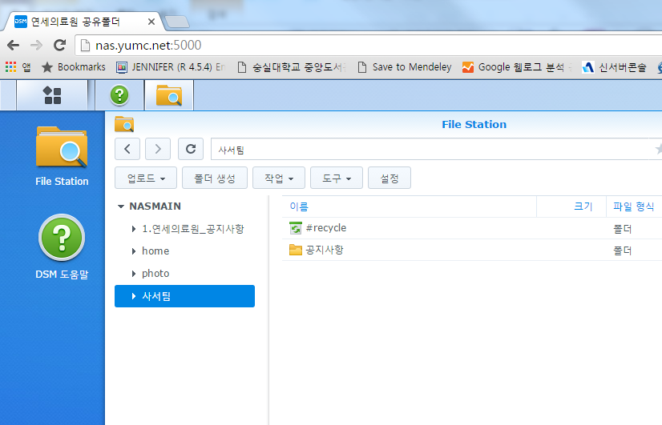
2. 파일 업로드
File Station>NASMAIN → 본인 부서폴더 클릭
1
2
3

Slide 4
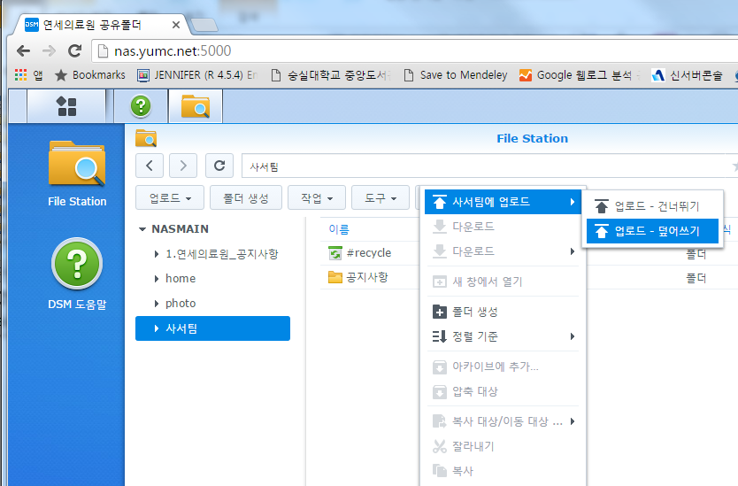
2. 파일 업로드
마우스 오른쪽 클릭>(부서)에 업로드>업로드-덮어쓰기 → 본인 PC에서 업로드할 파일 선택
마우스 오른쪽 클릭

Slide 5
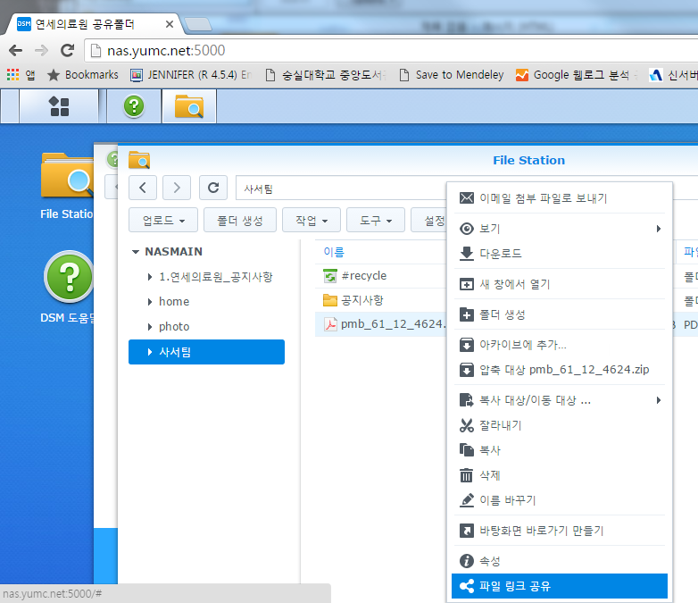
3. E-mail에 링크
업로드된 파일에 마우스 오른쪽 클릭 → 파일 링크 공유 클릭
1
2

Slide 6
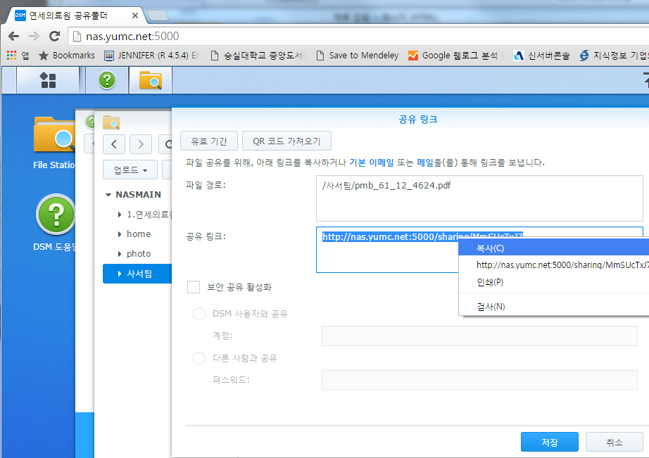
3. E-mail에 링크
공유 링크 주소 복사 (Ctrl + C 또는 메뉴선택)

Slide 7
3. E-mail에 링크
받는 사람 선택: 우리 이메일 주소
이메일에 공유링크 주소 붙여 넣기 (Ctrl + v 또는 메뉴선택)

Slide 8
대용량 파일 첨부 완료
다운로드 링크 생성됨->의학도서관으로 이메일 발송

